Slide 1
Taloudellinen katsaus Syksy 2015

Slide 2
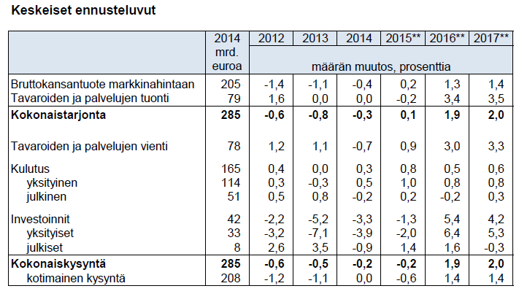
Mallisivu: iso kuva

Slide 3
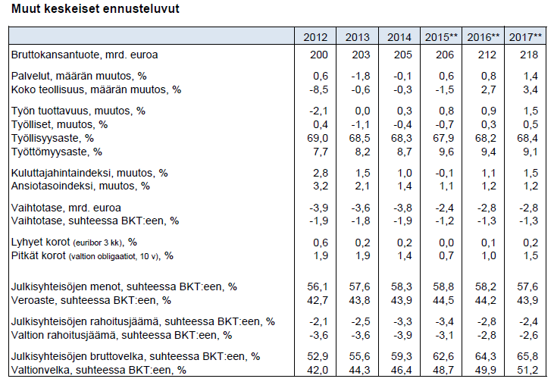
Mallisivu: iso kuva

Slide 4
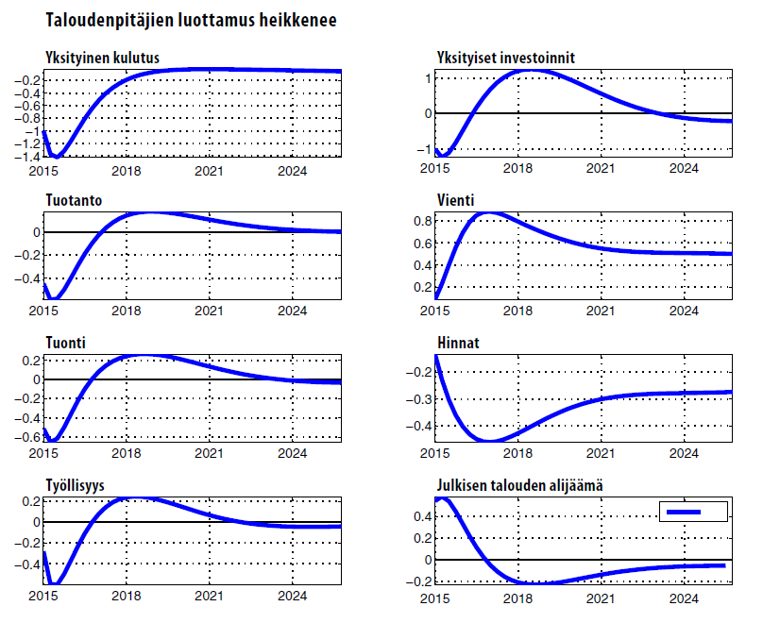
Mallisivu: iso kuva

Slide 5
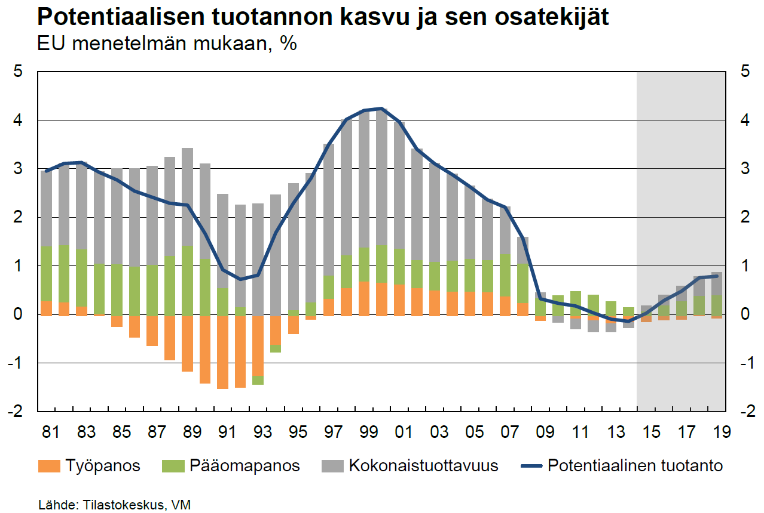
Mallisivu: iso kuva

Slide 6
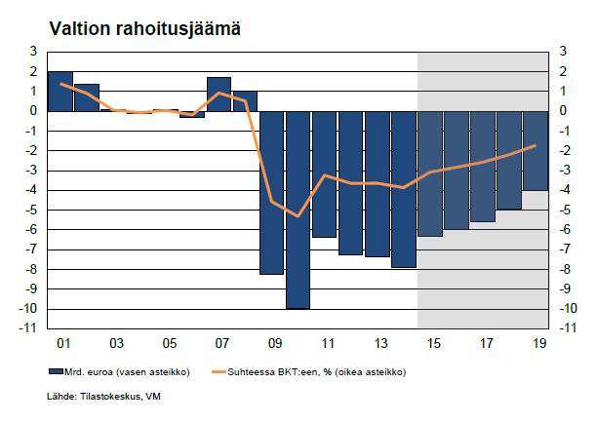
Mallisivu: iso kuva

Slide 7
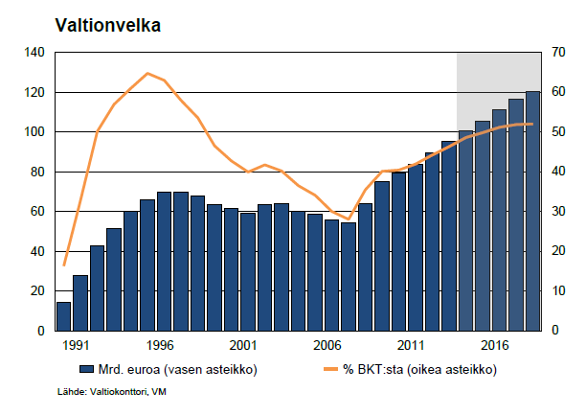
Mallisivu: iso kuva

Slide 8
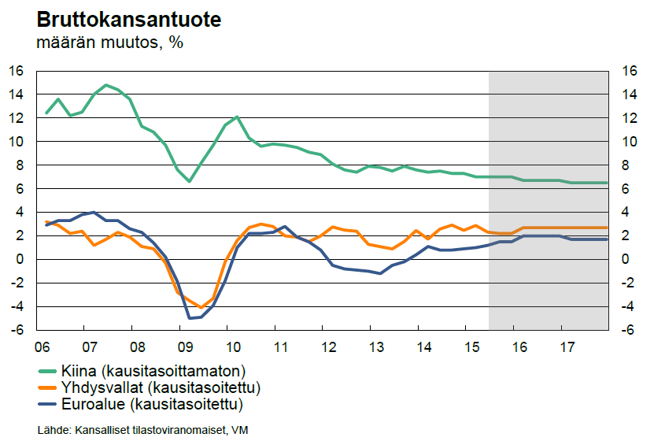
Mallisivu: iso kuva

Slide 9
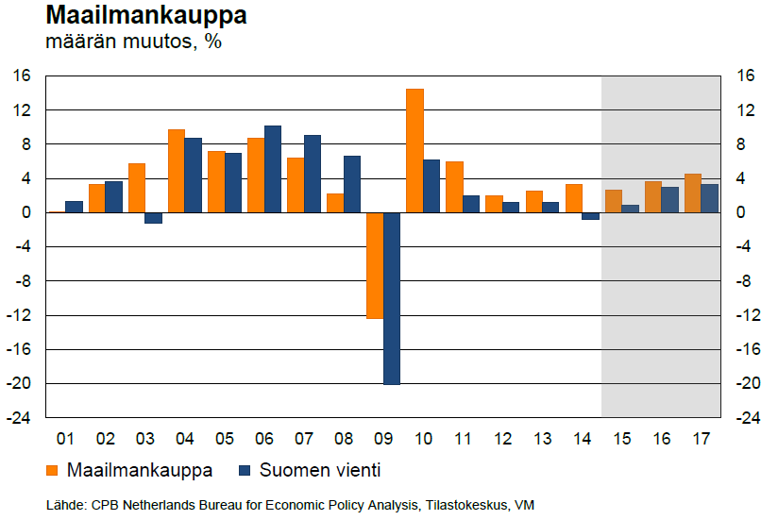
Mallisivu: iso kuva

Slide 10
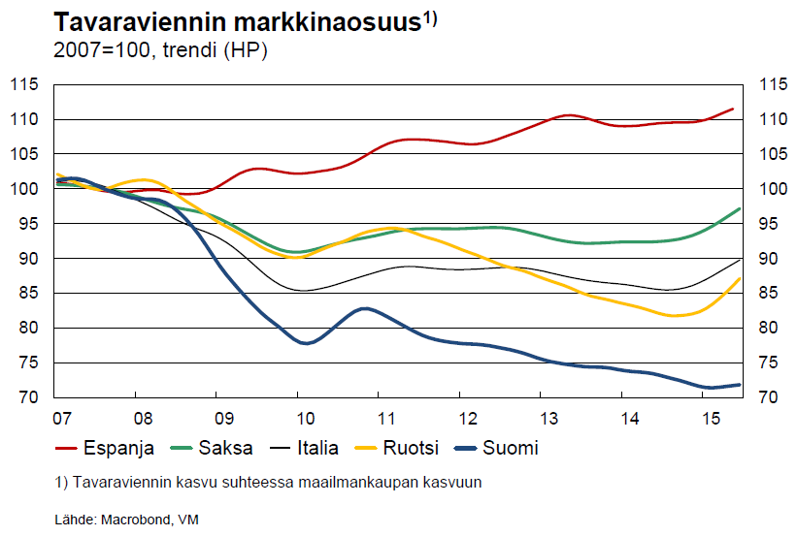
Mallisivu: iso kuva

Slide 11
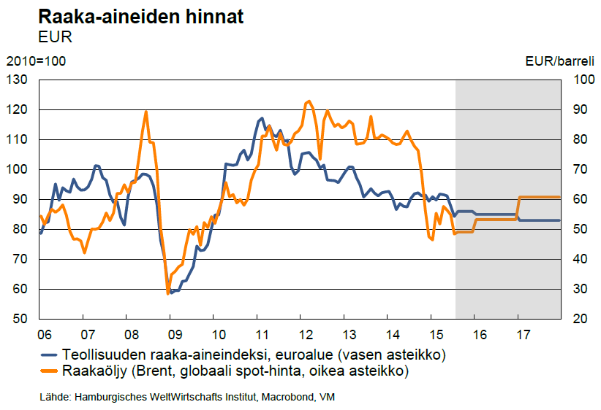
Mallisivu: iso kuva

Slide 12
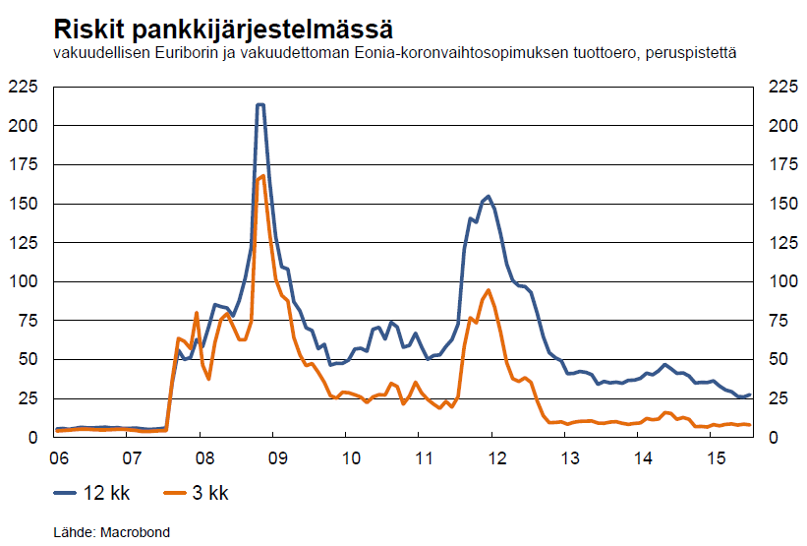
Mallisivu: iso kuva

Slide 13
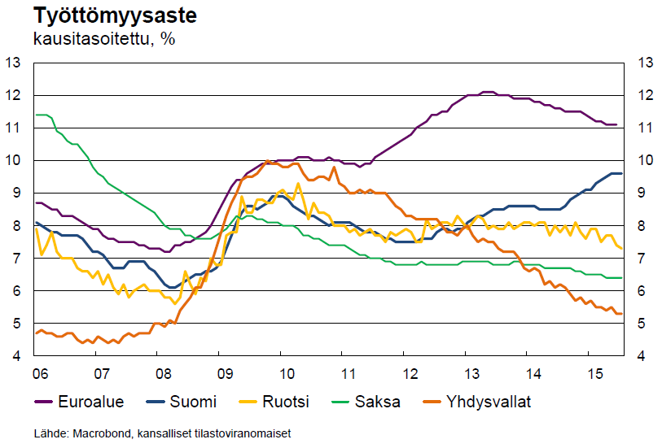
Mallisivu: iso kuva

Slide 14
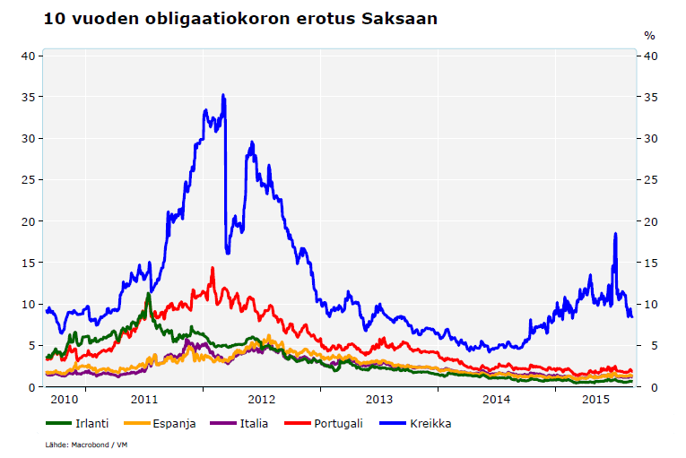
Mallisivu: iso kuva

Slide 15
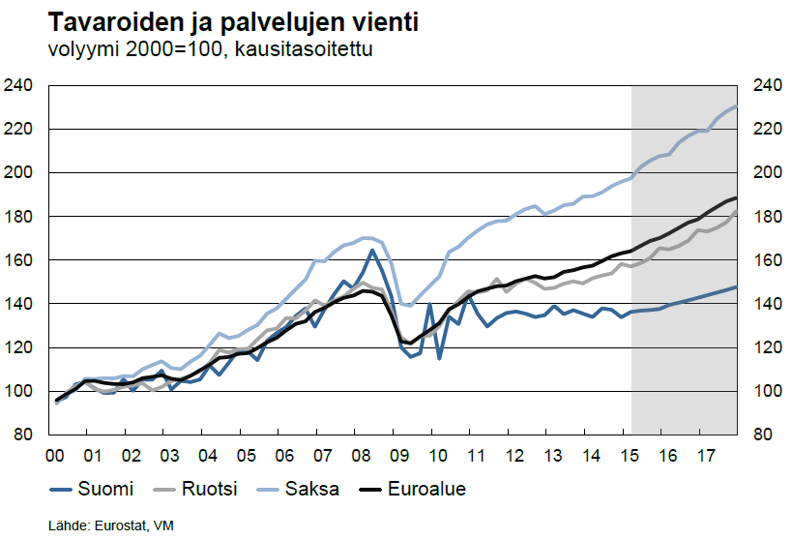
Mallisivu: iso kuva

Slide 16
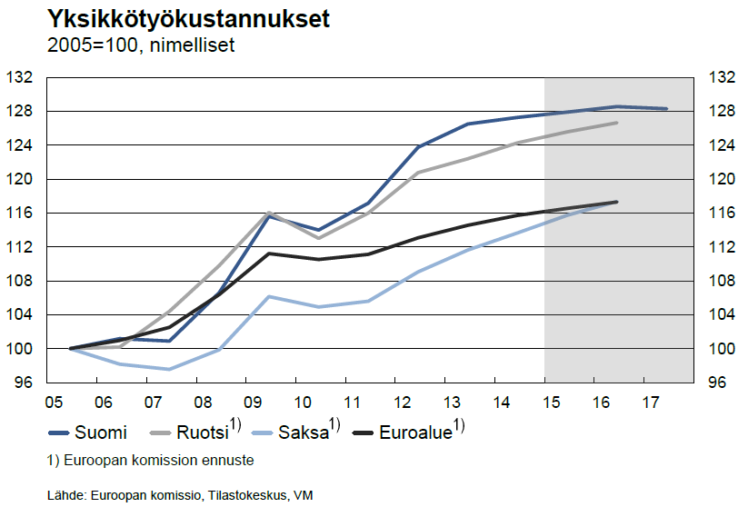
Mallisivu: iso kuva

Slide 17
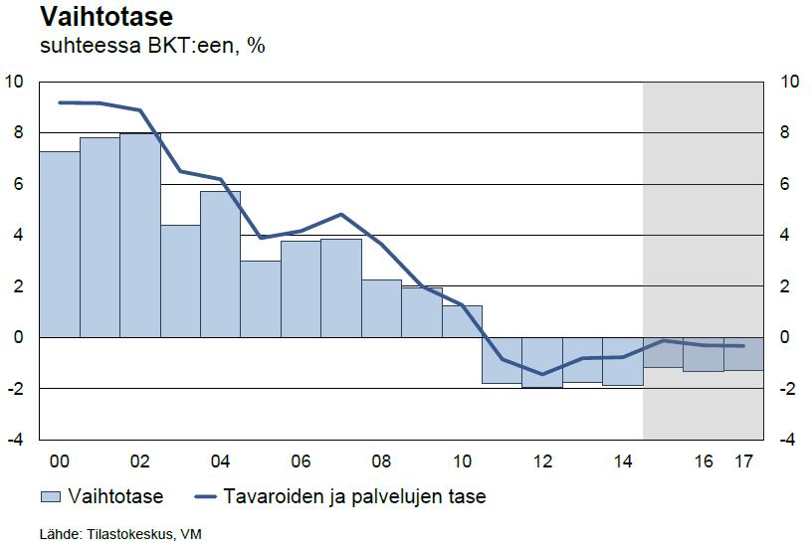
Mallisivu: iso kuva

Slide 18
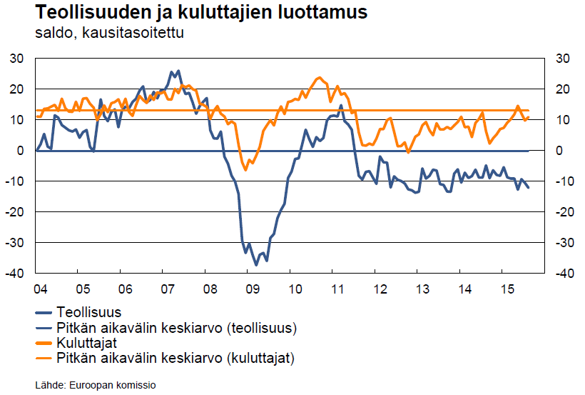
Mallisivu: iso kuva

Slide 19
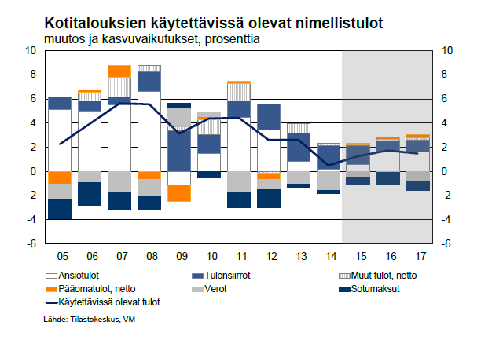
Mallisivu: iso kuva

Slide 20
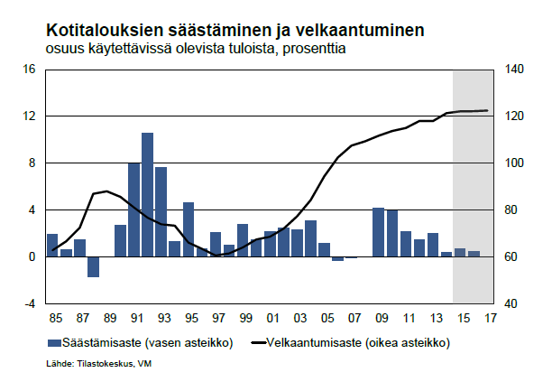
Mallisivu: iso kuva

Slide 21
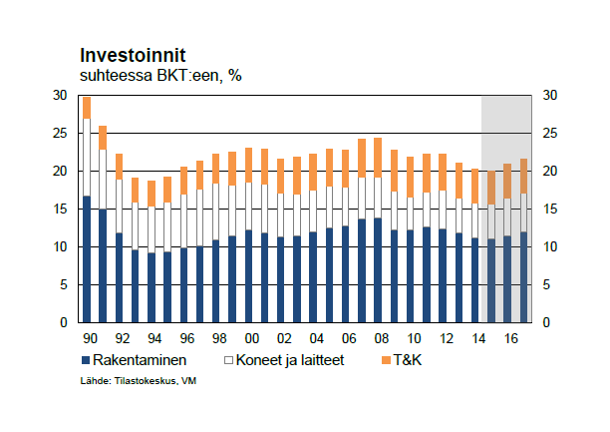
Mallisivu: iso kuva

Slide 22
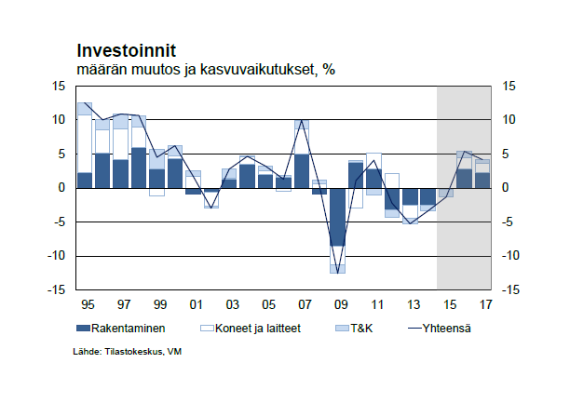
Mallisivu: iso kuva

Slide 23
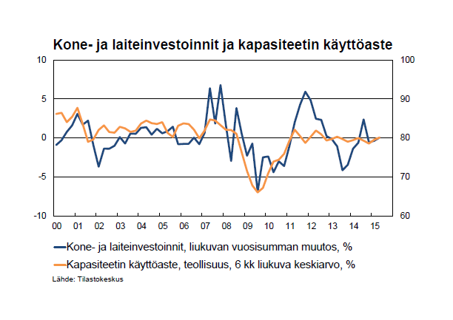
Mallisivu: iso kuva

Slide 24
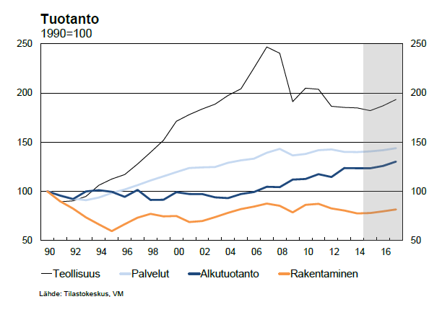
Mallisivu: iso kuva

Slide 25
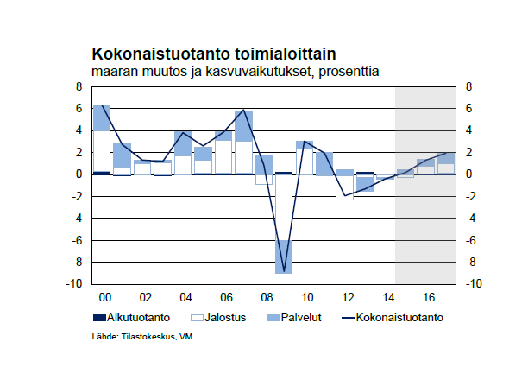
Mallisivu: iso kuva

Slide 26
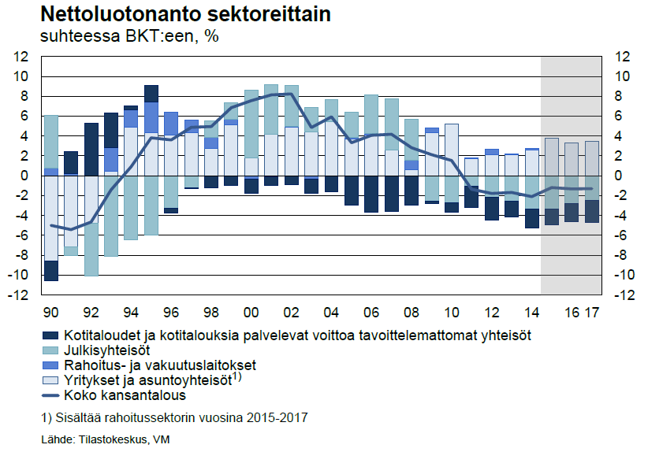
Mallisivu: iso kuva

Slide 27
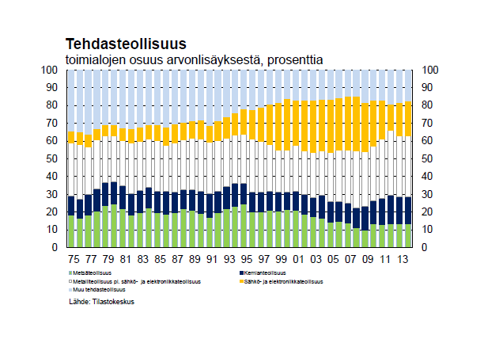
Mallisivu: iso kuva

Slide 28
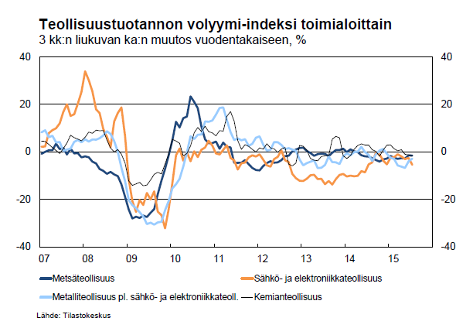
Mallisivu: iso kuva

Slide 29
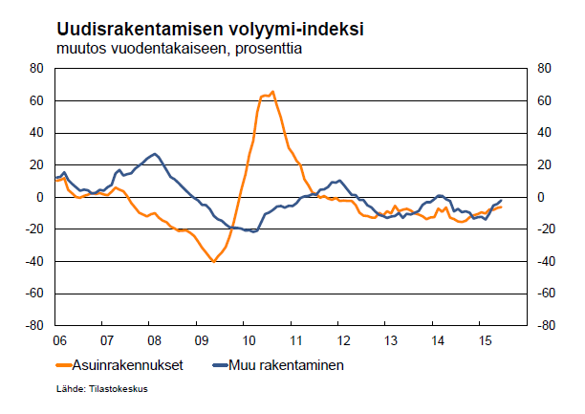
Mallisivu: iso kuva

Slide 30
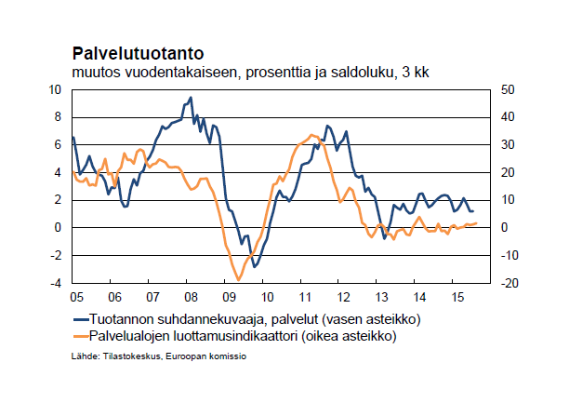
Mallisivu: iso kuva

Slide 31
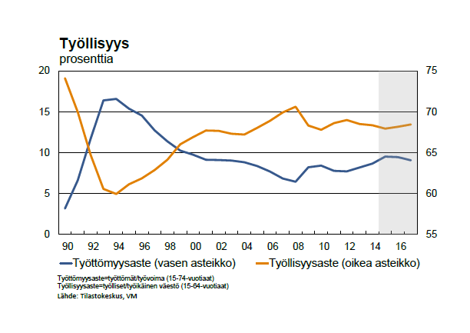
Mallisivu: iso kuva

Slide 32
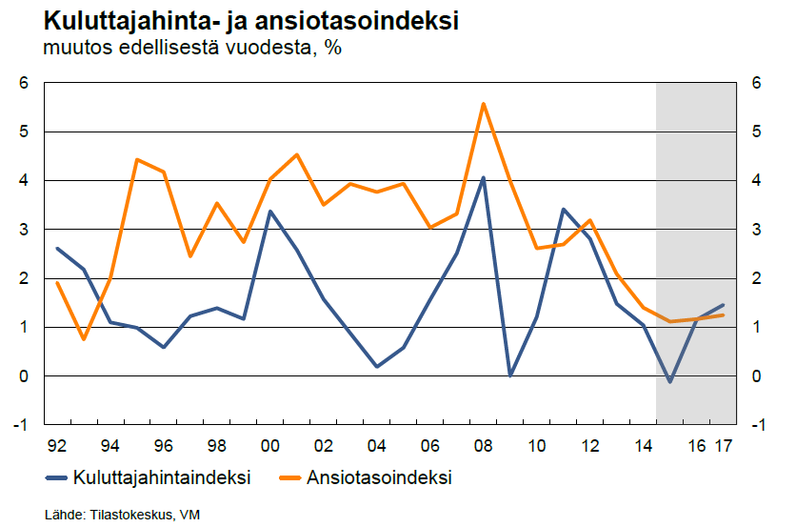
Mallisivu: iso kuva

Slide 33
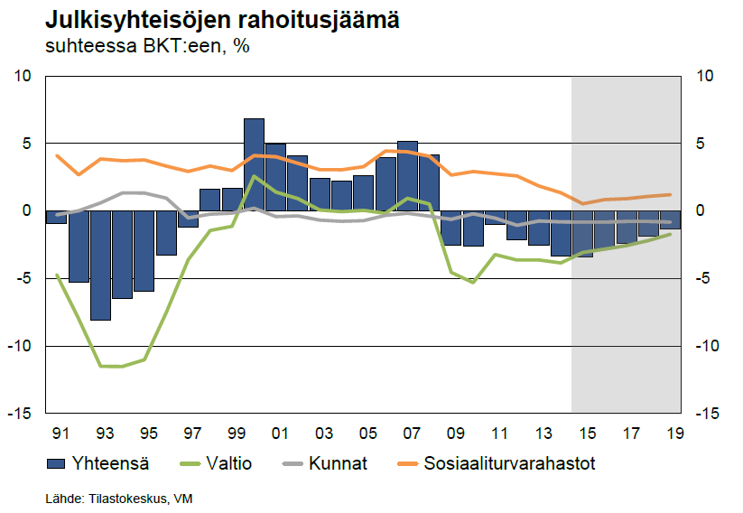
Mallisivu: iso kuva

Slide 34
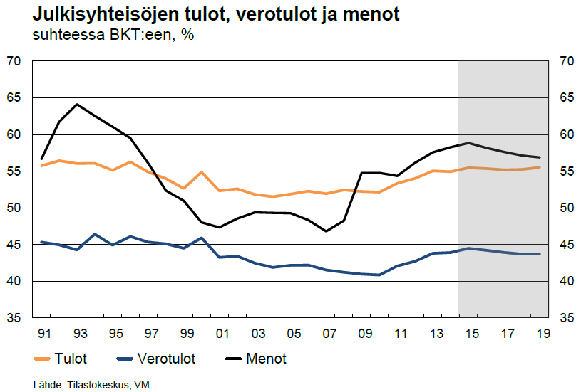
Mallisivu: iso kuva

Slide 35
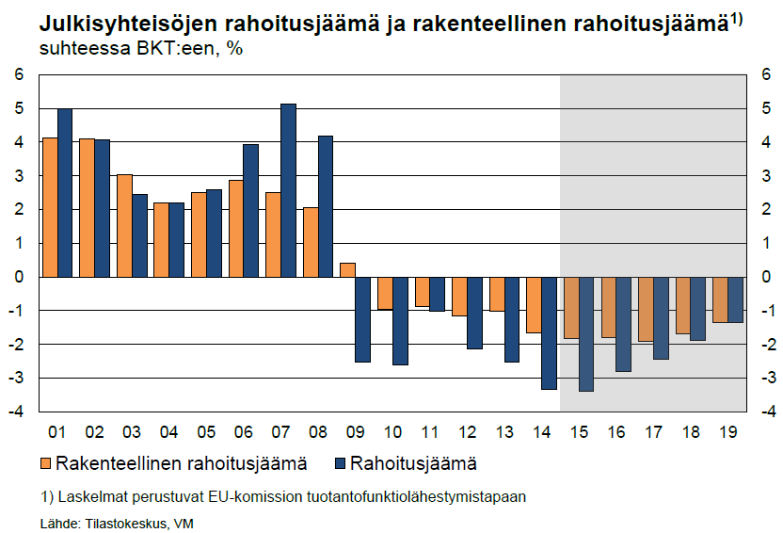
Mallisivu: iso kuva

Slide 36
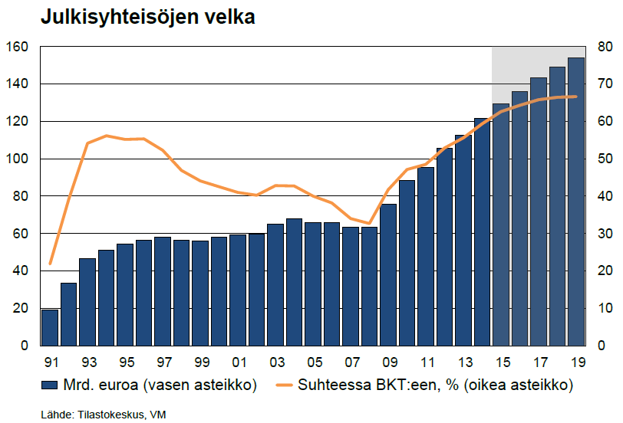
Mallisivu: iso kuva

Slide 37
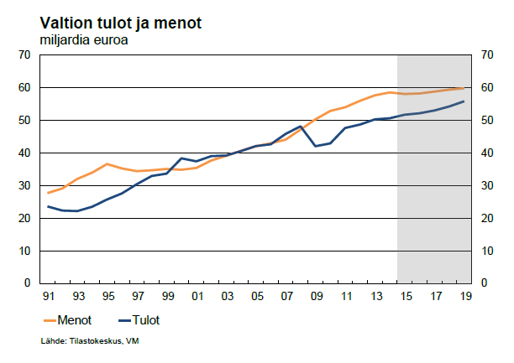
Mallisivu: iso kuva

Slide 38
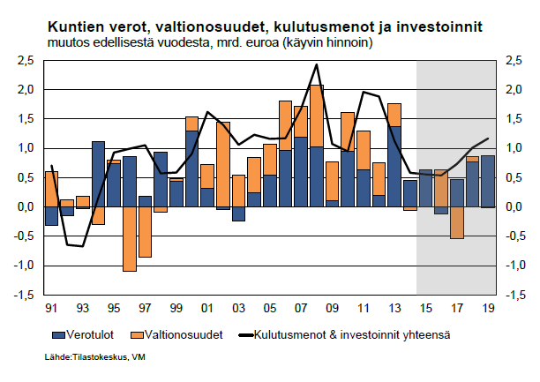
Mallisivu: iso kuva

Slide 39
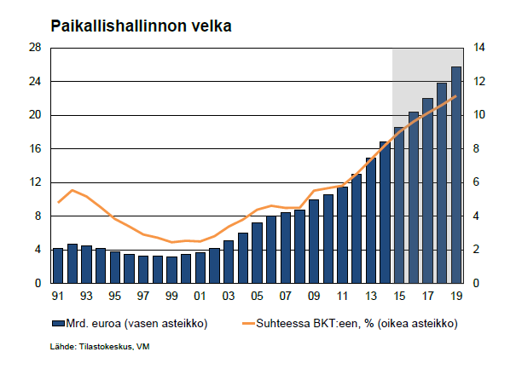
Mallisivu: iso kuva

Slide 40
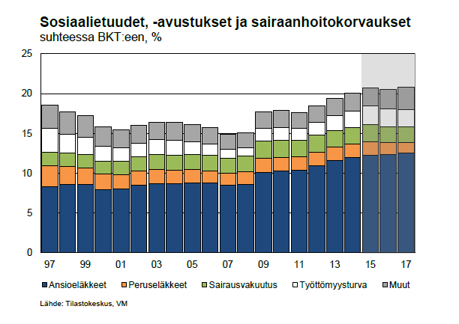
Mallisivu: iso kuva

Slide 41
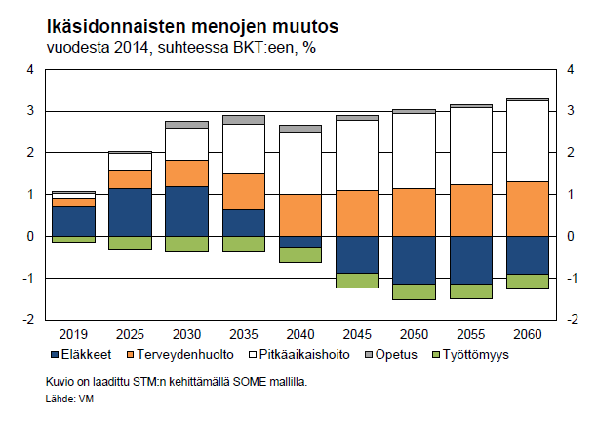
Mallisivu: iso kuva

Slide 42
Etunimi Sukunimi
Titteli loremipsum dolores sitamet
Puh. 0295 16001 (vaihde)
Lisätieto: etunimi.sukunimi@vm.fi
www.vm.fi
Valtiovarainministeriön viestintä
vm-viestinta@vm.fi
Mediapalvelunumero (arkisin 8–16) 02955 30500

